Slide 1
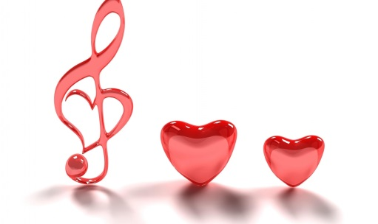
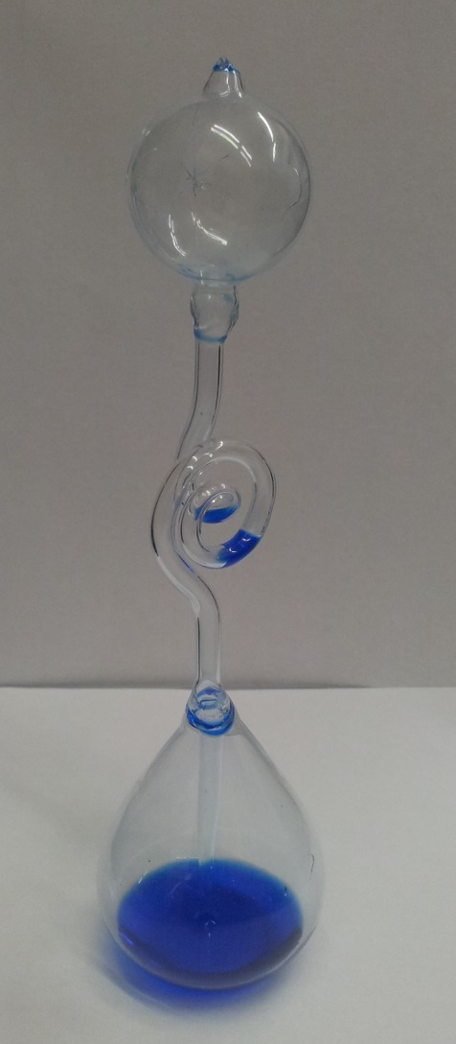
מד אהבה

Slide 2
מד אהבה
איך זה פועל?
איך ואיפה לשלב בכיתה?

Slide 3
השערות שונות לאותה התופעה
  מעברי אנרגיה בין הסביבה למד האהבה גורמים:
  להתפשטות/התכווצות הגז בחללים
  הטיית שיווי המשקל בין הנוזל והגז, ובכך להגדלת/הקטנת הפאזה הגזית.
  מבנה הבקבוק בחלקו התחתון מאפשר לגז לדחוף את הנוזל בחלק התחתון לכיוון הצינור.
הציעו ניסויים כדי לבדוק את ההשערה?

Slide 4
פסאודו – מדע
תחומים המנסים להציג את עצמם כמדעיים אך אינם מדעיים באמת נקראים פסאודו-מדע כגון: אסטרולוגיה, קריאה בקפה וכו'.
האם אתם יכולים לחשוב על דוגמאות נוספות למכשירים שהם פסידו-מדעיים?

Slide 5
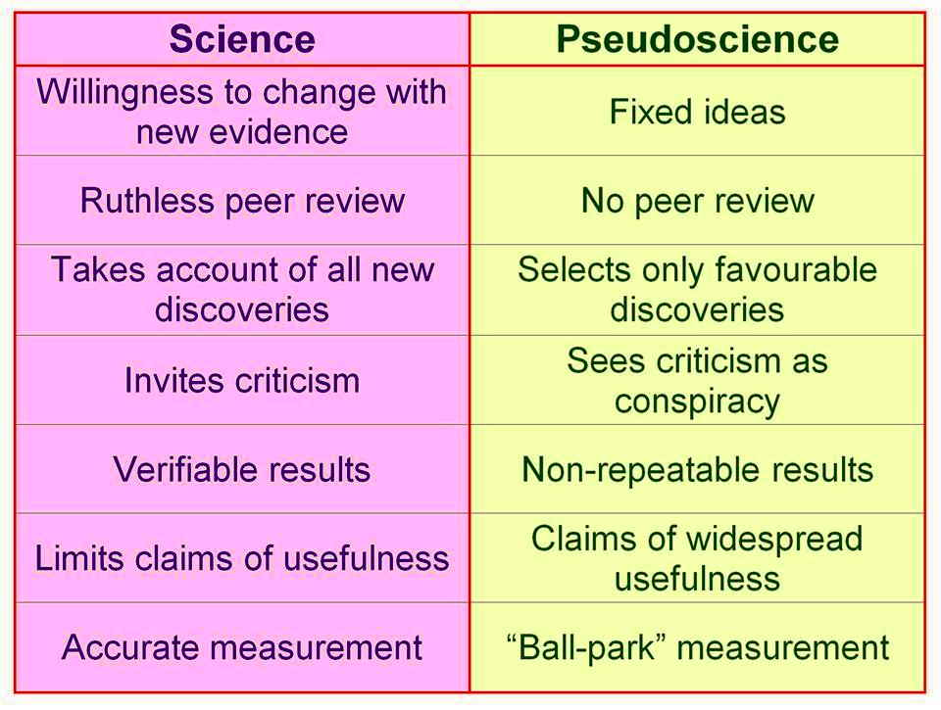
לקוח מ: http://www.perceptivereality.net/introduction.html#/
http://myresearchrants.wordpress.com/2013/12/17/science-vs-pseudoscience-aiming-at-the-former-doing-the-latter/

Slide 6
איפה לשלב את מד האהבה בכיתה?
כיתה יוד – מעברי מצב צבירה
כיתה יא – תכונות הגזים
כיתה י"ב – מעברי אנרגיה בין מערכת וסביבה

Slide 7
הסברים אפשריים
הכלי עשוי זכוכית דקה מאוד על מנת לאפשר מעברי אנרגיה בצורת חום
הנוזל בכלי הינו נוזל נדיף בדרך כלל כוהל צבוע.
התנועה בין חללי הזכוכית נובעת מהפרשי לחצים של הגזים בחללים, שנובעים ממעברי אנרגיה בין הסביבה לחללי הזכוכית.
מעברים אלו יכולים לגרום ל:
  התפשטות/התכווצות הגז בחללים
  הטיית שיווי המשקל בין הנוזל והגז, והגדלת/הקטנת הפאזה הגזית.

